Slide 1


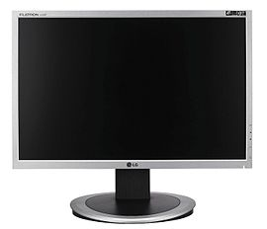
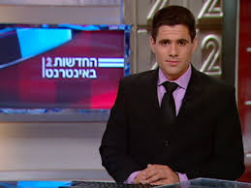



חדשות ביולוגיות
קיץ 2018
מורים לביולוגיה
כל מורה מוזמן להכין שקופית או יותר בה הוא מפרט אירוע שהתרחש הקיץ הקשור למקצוע הביולוגיה. ניתן לעצב את השקופית אך אם אין לכם זמן או ידע אטפל בזה .בהצלחה, אסתר כהן
חדשות ביולוגיות
קיץ 2018
מגמת ביולוגיה

Slide 2
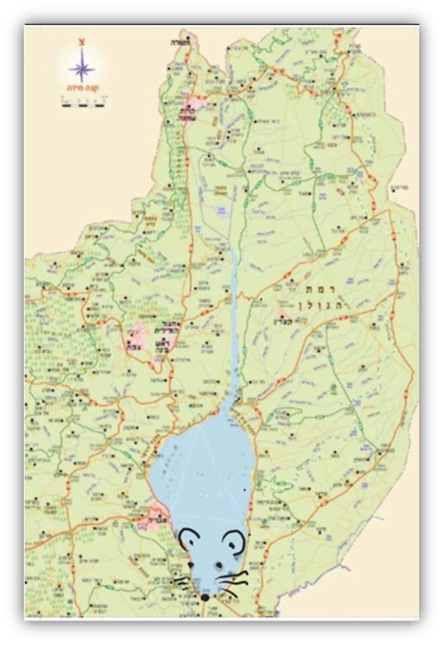
חדשות ביולוגיות
קיץ 2018
העכברת
מורים לביולוגיה
כל מורה מוזמן להכין שקופית או יותר בה הוא מפרט אירוע שהתרחש הקיץ הקשור למקצוע הביולוגיה. ניתן לעצב את השקופית אך אם אין לכם זמן או ידע אטפל בזה .בהצלחה, אסתר כהן
קיץ 2018
מגמת ביולוגיה

Slide 3
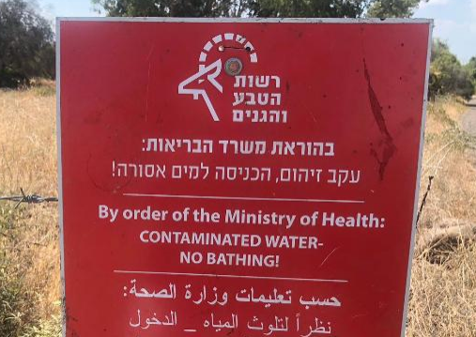
חדשות ביולוגיות
קיץ 2018
מורים לביולוגיה
כל מורה מוזמן להכין שקופית או יותר בה הוא מפרט אירוע שהתרחש הקיץ הקשור למקצוע הביולוגיה. ניתן לעצב את השקופית אך אם אין לכם זמן או ידע אטפל בזה .בהצלחה, אסתר כהן
קיץ 2018
מגמת ביולוגיה

Slide 4

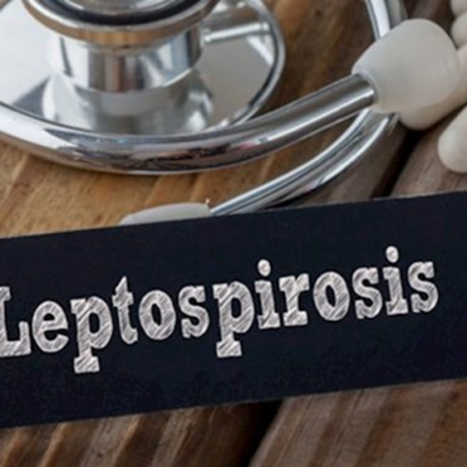
חדשות ביולוגיות
קיץ 2018
מורים לביולוגיה
כל מורה מוזמן להכין שקופית או יותר בה הוא מפרט אירוע שהתרחש הקיץ הקשור למקצוע הביולוגיה. ניתן לעצב את השקופית אך אם אין לכם זמן או ידע אטפל בזה .בהצלחה, אסתר כהן
קיץ 2018
מגמת ביולוגיה

Slide 5
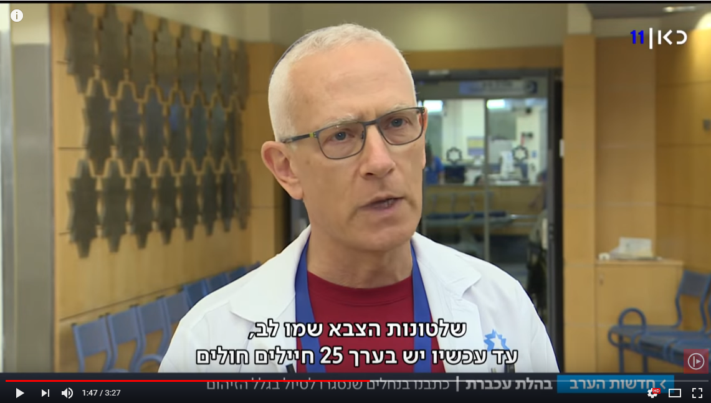
חדשות ביולוגיות
קיץ 2018
מורים לביולוגיה
כל מורה מוזמן להכין שקופית או יותר בה הוא מפרט אירוע שהתרחש הקיץ הקשור למקצוע הביולוגיה. ניתן לעצב את השקופית אך אם אין לכם זמן או ידע אטפל בזה .בהצלחה, אסתר כהן
כדי לצפות בסרטון לחצו על התמונה
קיץ 2018
מגמת ביולוגיה

Slide 6


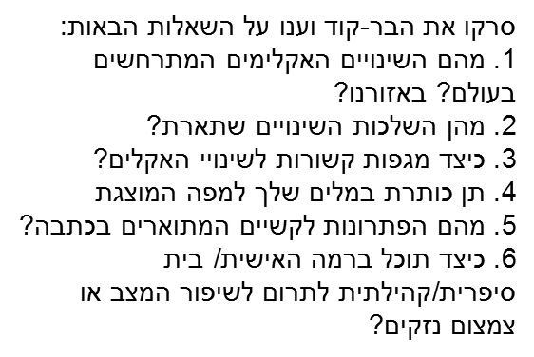

חדשות ביולוגיות
קיץ 2018
מורים לביולוגיה
כל מורה מוזמן להכין שקופית או יותר בה הוא מפרט אירוע שהתרחש הקיץ הקשור למקצוע הביולוגיה. ניתן לעצב את השקופית אך אם אין לכם זמן או ידע אטפל בזה .בהצלחה, אסתר כהן
קיץ 2018
מגמת ביולוגיה

Slide 7
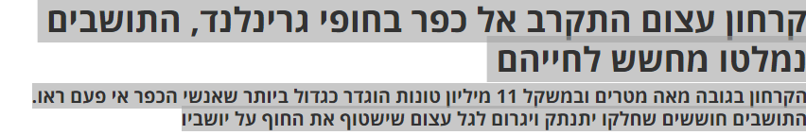
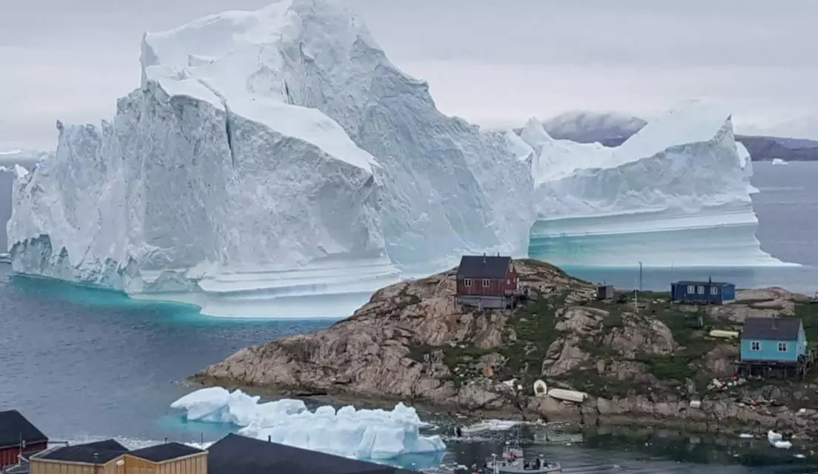
חדשות ביולוגיות
קיץ 2018
מורים לביולוגיה
כל מורה מוזמן להכין שקופית או יותר בה הוא מפרט אירוע שהתרחש הקיץ הקשור למקצוע הביולוגיה. ניתן לעצב את השקופית אך אם אין לכם זמן או ידע אטפל בזה .בהצלחה, אסתר כהן
קיץ 2018
מגמת ביולוגיה

Slide 8
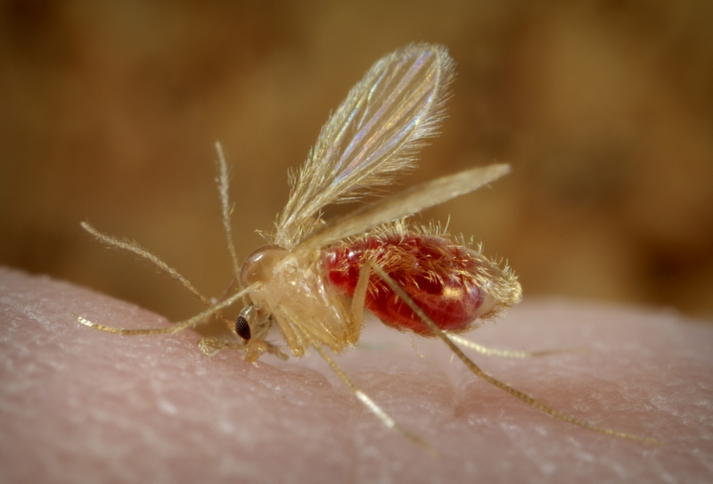
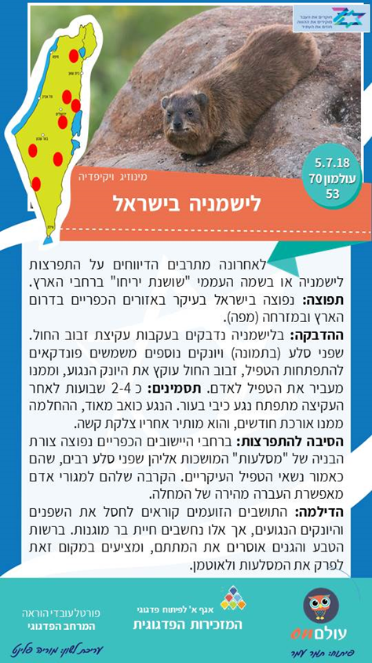
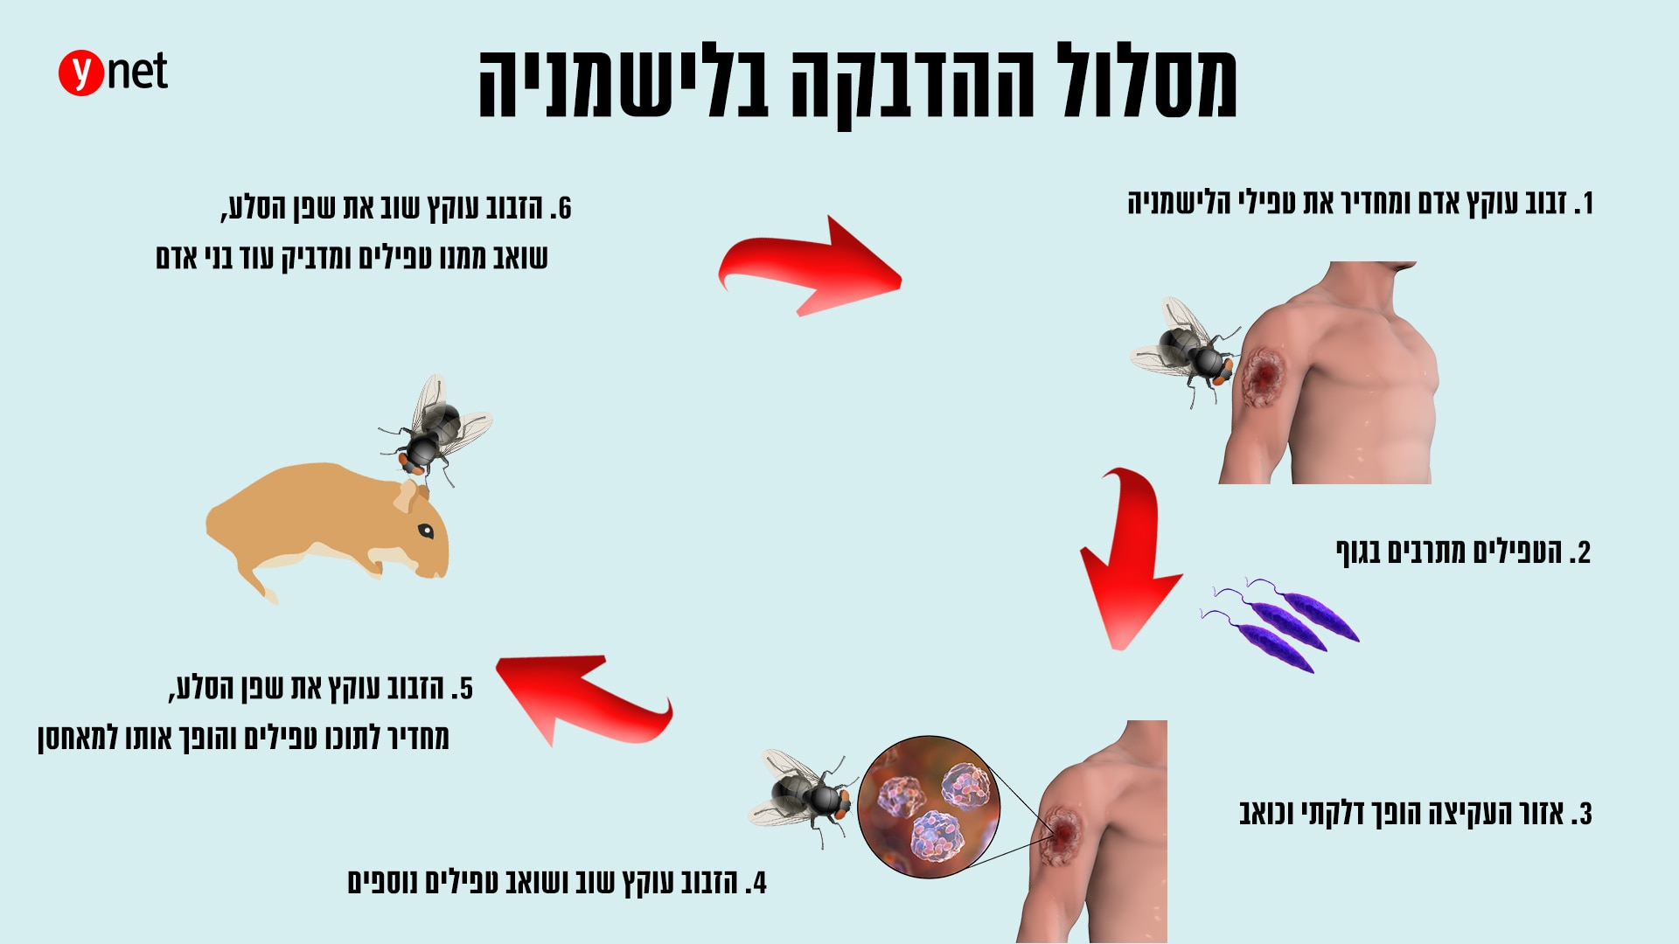
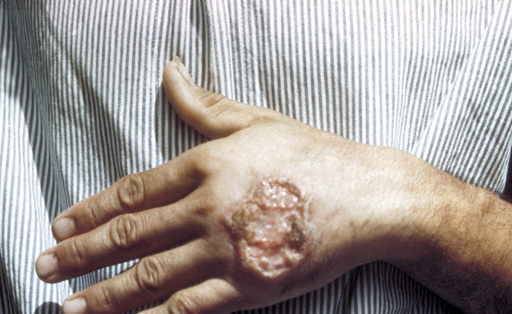
חדשות ביולוגיות
קיץ 2018
לישמניה בישראל
קיץ 2018
מגמת ביולוגיה

Slide 9
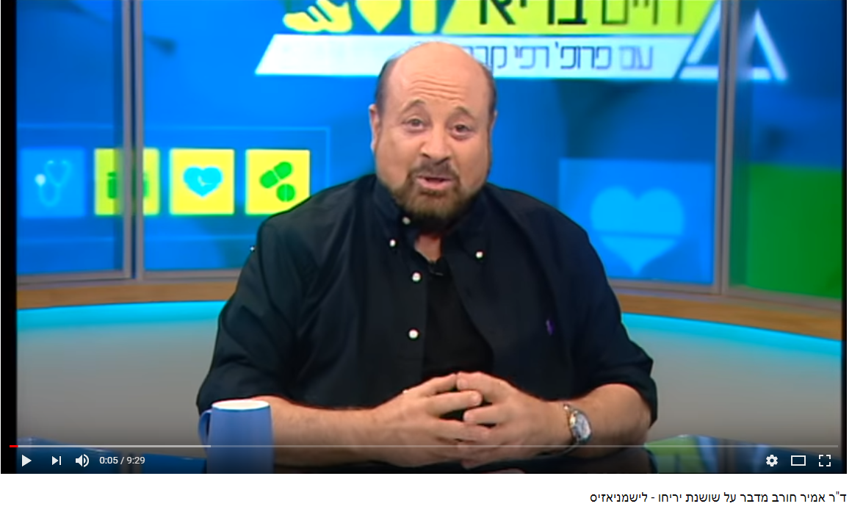
חדשות ביולוגיות
קיץ 2018
כדי לצפות בסרטון לחצו על התמונה
קיץ 2018
מגמת ביולוגיה

Slide 10
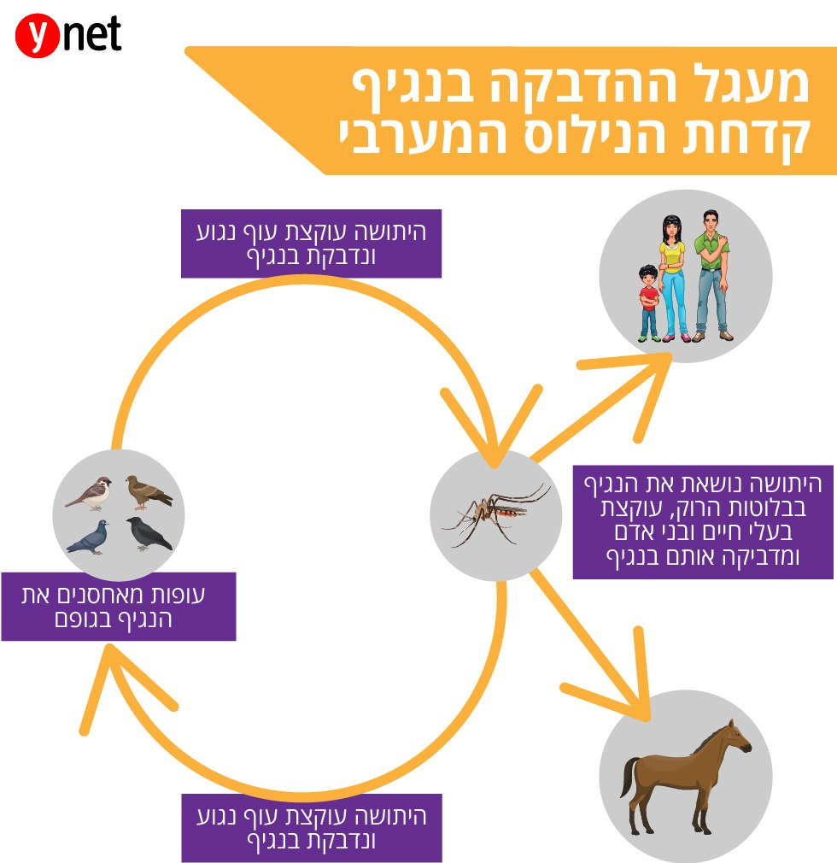
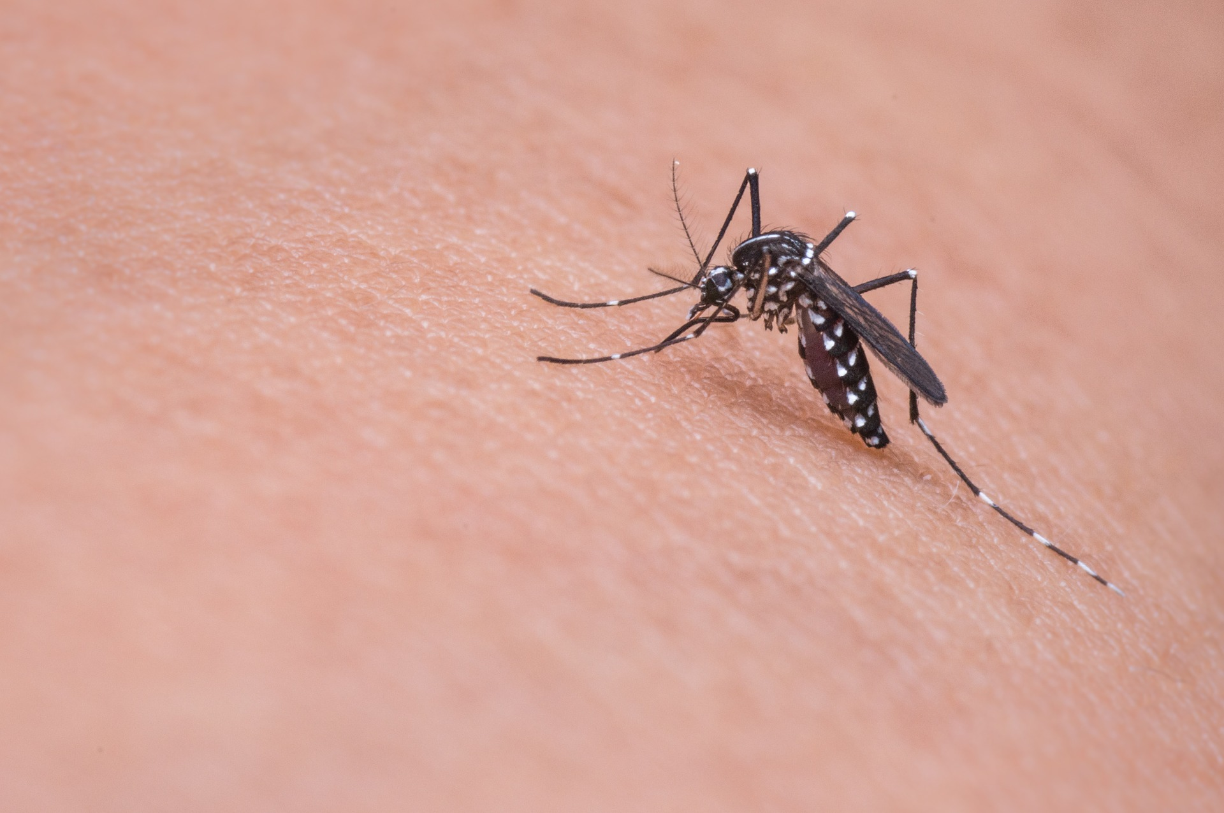
חדשות ביולוגיות
קיץ 2018
קדחת הנילוס
קיץ 2018
מגמת ביולוגיה

Slide 11
חדשות ביולוגיות
קיץ 2018
המשותף והשונה?
לישמניה בישראל
העכברת
קדחת הנילוס
קיץ 2018
מגמת ביולוגיה

Slide 12
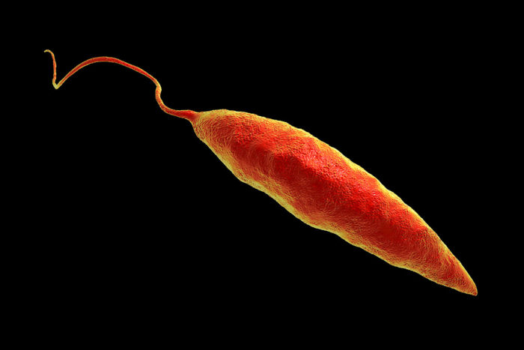
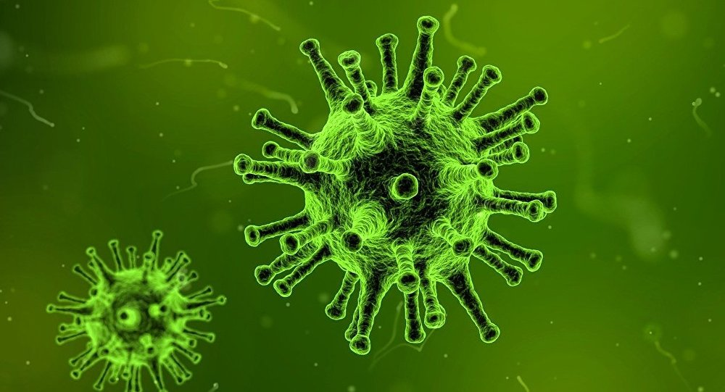
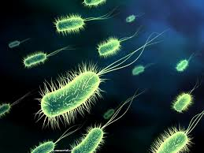
חדשות ביולוגיות
קיץ 2018
המשותף והשונה?
מי שייך למה?
קיץ 2018
מגמת ביולוגיה

Slide 13
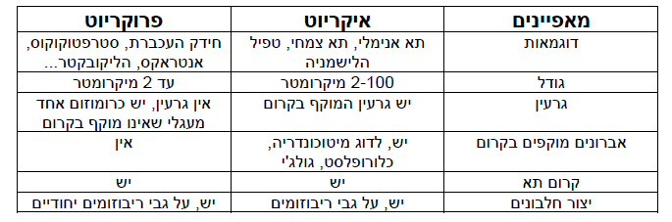
יש להבחין בין טפיל הלישמניה שהוא יצור איקריוטי לבין החידק הגורם לעכברת. החידק הוא יצור פרוקריוטי.
קיץ 2018
מגמת ביולוגיה

Slide 14
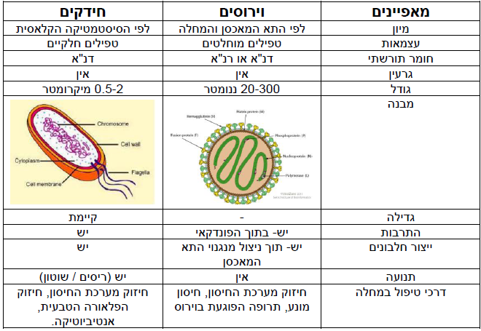
ומהו וירוס? רבים נוטים לבלבל בין וירוס לחידק אך מדובר ב-2 ישויות שונות לחלוטין!!
קיץ 2018
מגמת ביולוגיה

Slide 15
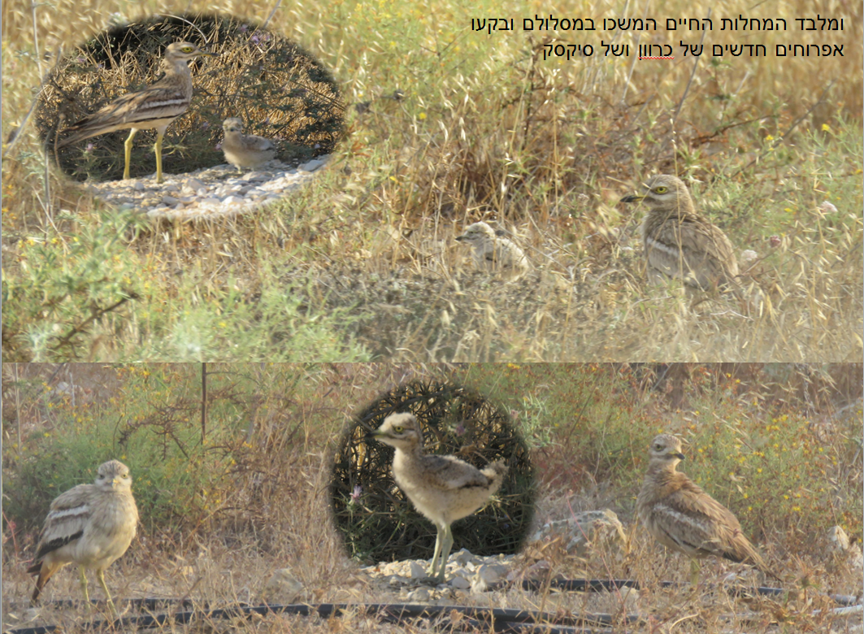
חדשות ביולוגיות
קיץ 2018
למרות הכל החיים ממשיכים...
קיץ 2018
מגמת ביולוגיה

Slide 16
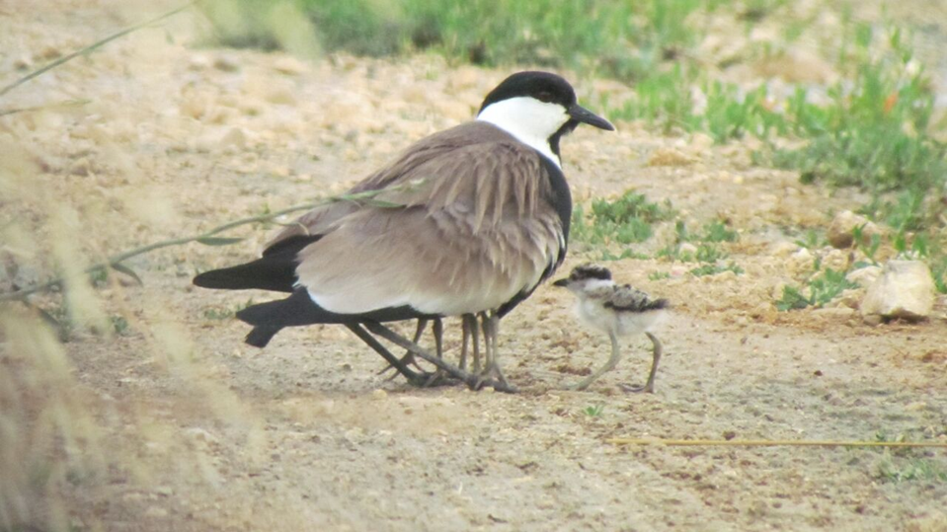
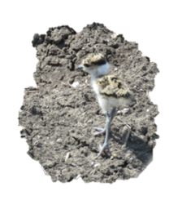
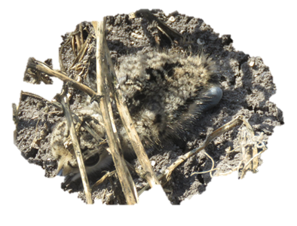
חדשות ביולוגיות
קיץ 2018
קיץ 2018
מגמת ביולוגיה

Slide 17
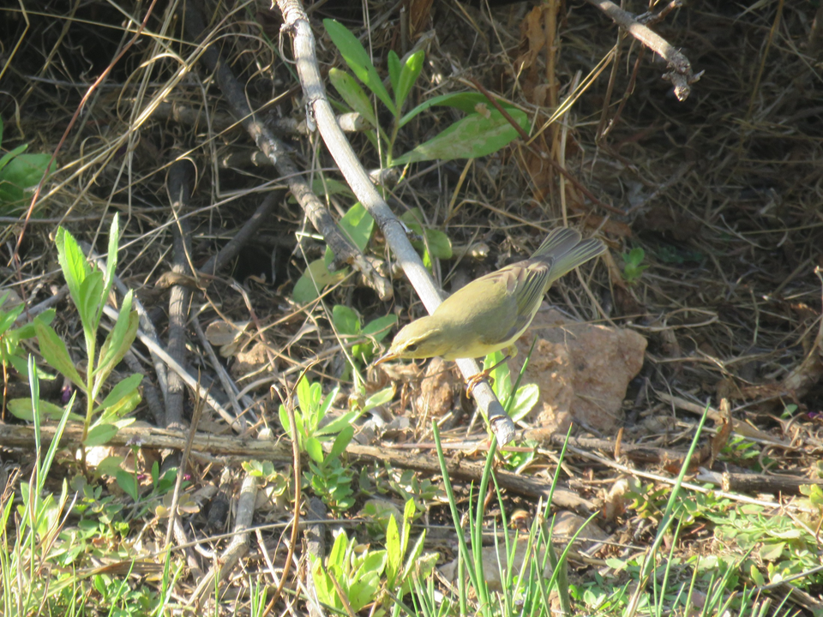
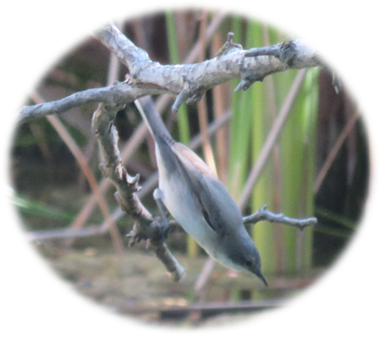
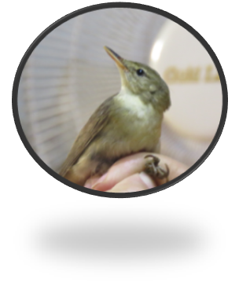
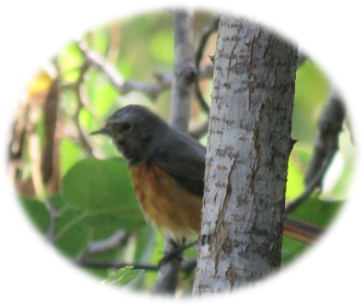
סבכי טוחניים
קנית ביצות
עלווית אפורה
וכמו בכל התחלת שנת לימודים מתרחשת בחוץ נדידת ציפורים: יש העוזבות ויש החולפות ועוד מעט גם יגיעו החורפות... אך מה עושים עם הלא רצויות וחבריהם..?
חכלילית עיצים(טורכית)
קיץ 2018
מגמת ביולוגיה

Slide 18
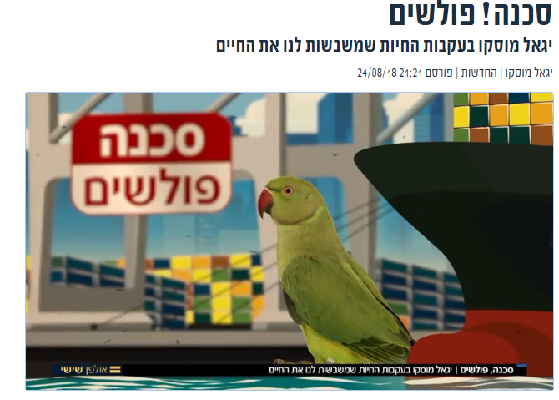
כמה קל למוטט שיווי משקל אקולוגי שנבנה במאות שנים
כדי לצפות בסרטון לחצו על התמונה
קיץ 2018
מגמת ביולוגיה

Slide 19
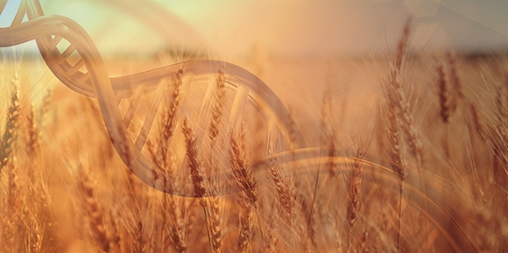
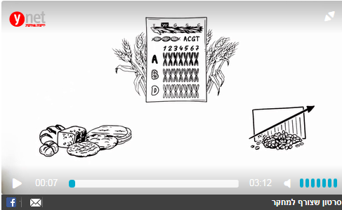
חדשות ביולוגיות
קיץ 2018
פריצת דרך חשובה במאבק במשבר המזון העולמי פוענח ורוצף גנום החיטה
אוני'תל-אביב
לצפיה בסרטון לחצו על התמונה
קיץ 2018
מגמת ביולוגיה

Slide 20


חדשות ביולוגיות
קיץ 2018
על הקשר שבין ביוטכנולוגיה, אבולוציה, אקולוגיה וחקלאות –
פעילות חוצה כל רמות הארגון בביולוגיה
הגנום פוענח על ידי חברת הזנק ישראלית בשם NRGene בשיתוף מדענים ישראלים, קנדיים ובוגרי 820
קישור 2
קישור1
קיץ 2018
מגמת ביולוגיה

Slide 21
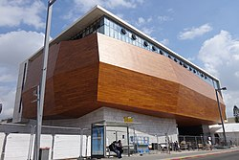
חדשות ביולוגיות
קיץ 2018
פתיחה של מוזיאון הטבע בתל אביב
קיץ 2018
מגמת ביולוגיה

Slide 22
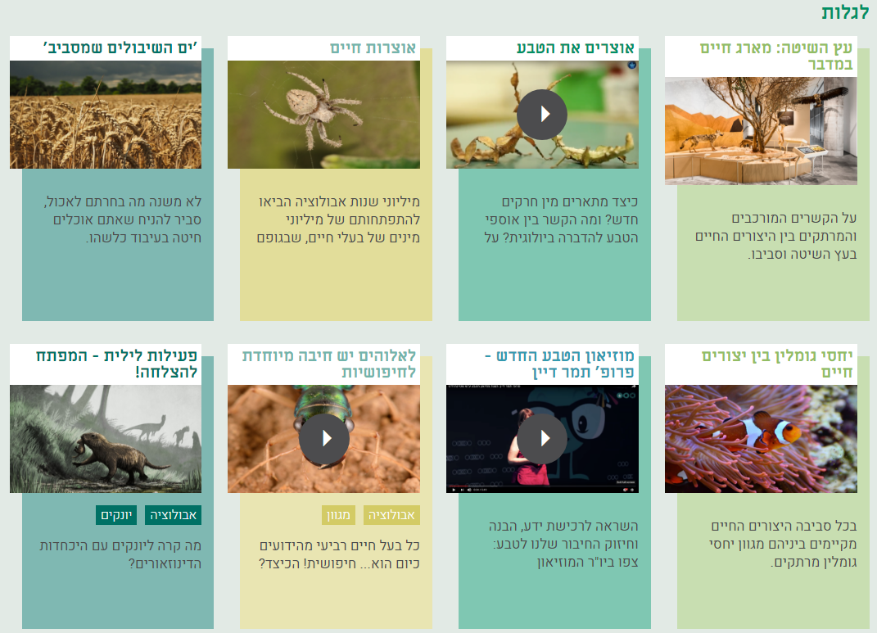
חדשות ביולוגיות
קיץ 2018
קיץ 2018
מגמת ביולוגיה

Slide 23

חיביזה
קיץ 2018
מגמת ביולוגיה

